Slide 1
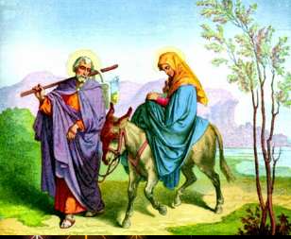
Populatiebeheer
Muskusratten
Vang- en terugvangmethode
Waterketen

Slide 2
Je weet waarom de beverrat en de muskusrat worden bestreden door de waterschappen.
Je weet hoe de grootte van een populatie kan worden bepaald door de vang- en terugvangmethode.
Waterketen

Slide 3
Biologie
Biologie
Ecologie
Populatiebeheer
Ongediertebestrijding
Muskusratten
Bestrijding door waterschappen
Waterketen

Slide 4
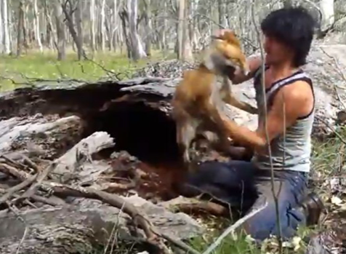
Hoe bepaal je de grote van een populatie?
Waterketen

Slide 5
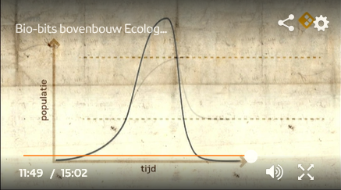
Ecologie
https://www.npo.nl/bio-bits-bovenbouw-ecologie/12-09-2012/NPS_1207100#0:0:0
Deze film gaat over exoten
Waarom kunnen exoten grote gevolgen hebben?
Waarom neemt het aantal exoten toe?
Waarom is dit juist voor eilanden als de Galapagos een probleem?
Waarom bouwden boeren een dingo hek?
Waarom zijn sommige giftige reuzenpadden juist in Australië gevaarlijk voor de levensgemeenschap?
Waterketen

Slide 6
Populatie
Een populatie is een groep organismen van dezelfde soort die niet in tijd of plaats van elkaar gescheiden zijn en dus met elkaar kunnen voortplanten.
Waterketen

Slide 7
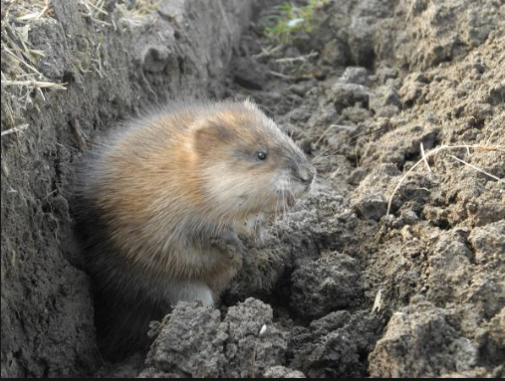
Muskusratten
Waterketen

Slide 8
Waarom bestrijden we de muskusrat?
Muskus- en beverratten graven uitgebreide gangenstelsels in dijken en oevers en vormen daardoor een bedreiging voor de waterveiligheid. De schade die door muskus- en beverratten veroorzaakt wordt, is op dit moment alleen te voorkomen door de muskusratpopulatie zo klein mogelijk te houden. Dit is een taak van de waterschappen.
Waterketen

Slide 9
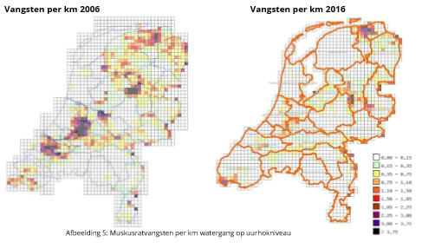
Aantal vangsten per km per jaar
Waterketen

Slide 10
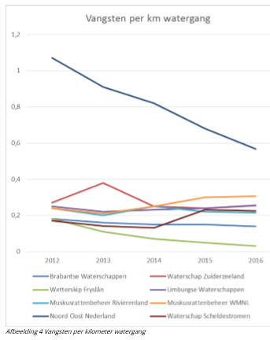
Muskusratten
Vragen: -Waarom wordt het uitgedrukt in aantal vangsten per km watergang?
- In Duitsland wordt de muskusrat niet actief bestrijd. Wat betekent dit voor de waterschappen in het oosten van ons land?
- Zie je dit terug in de grafiek?
Waterketen

Slide 11
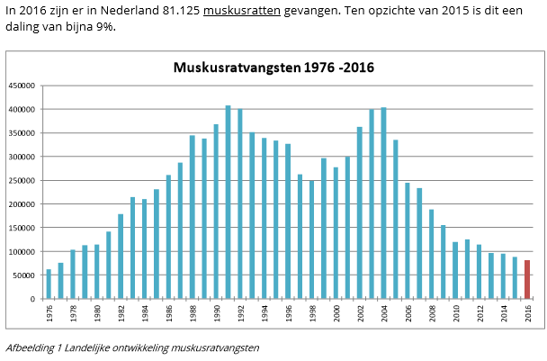
Waterketen

Slide 12
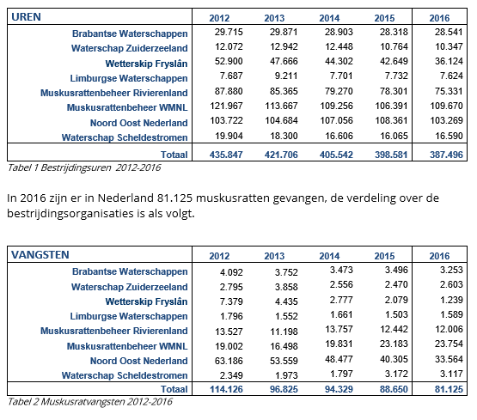

Slide 13
Als er meer gevangen wordt kan dat twee oorzaken hebben
Er is meer of beter gezocht
Er zijn meer dieren
Waterketen

Slide 15
Waterketen

Slide 16
Waterketen

Slide 17
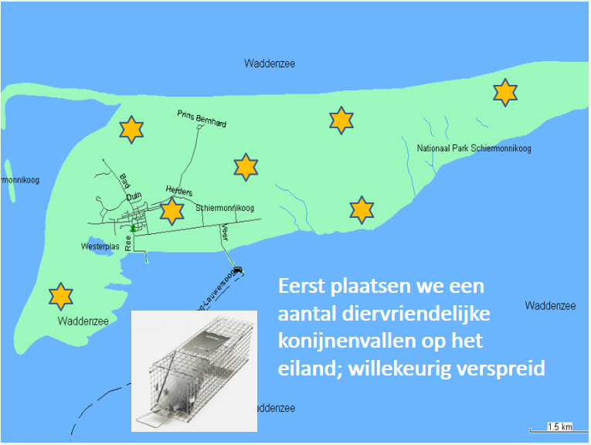

Slide 18
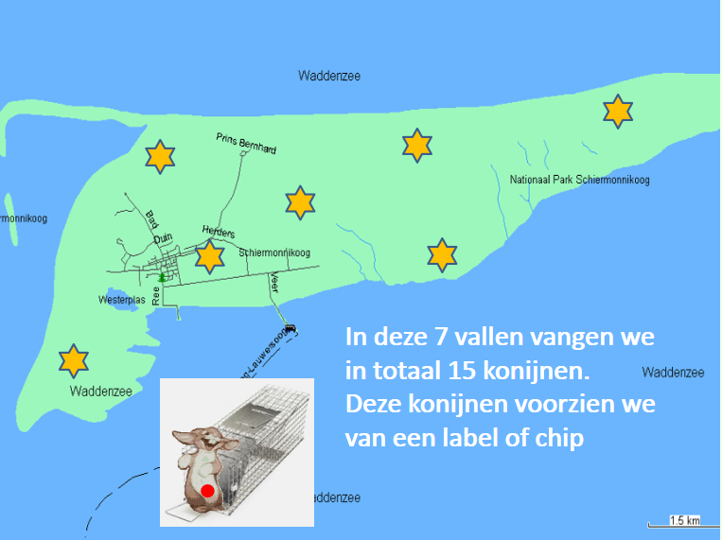

Slide 19
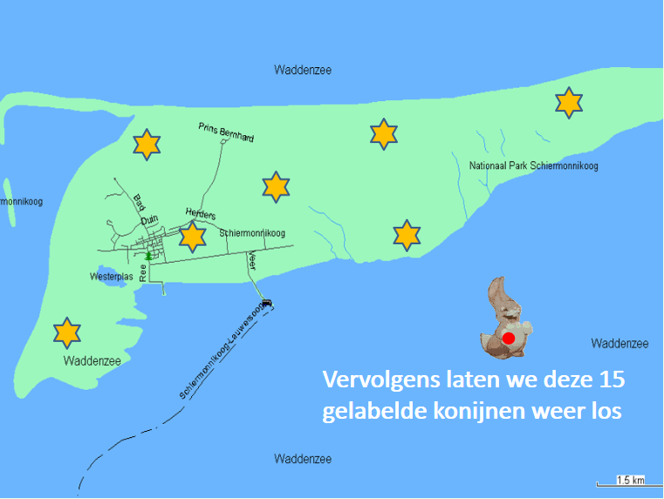

Slide 22
Waterketen

Slide 23
Waterketen

Slide 24
Waterketen

Slide 25
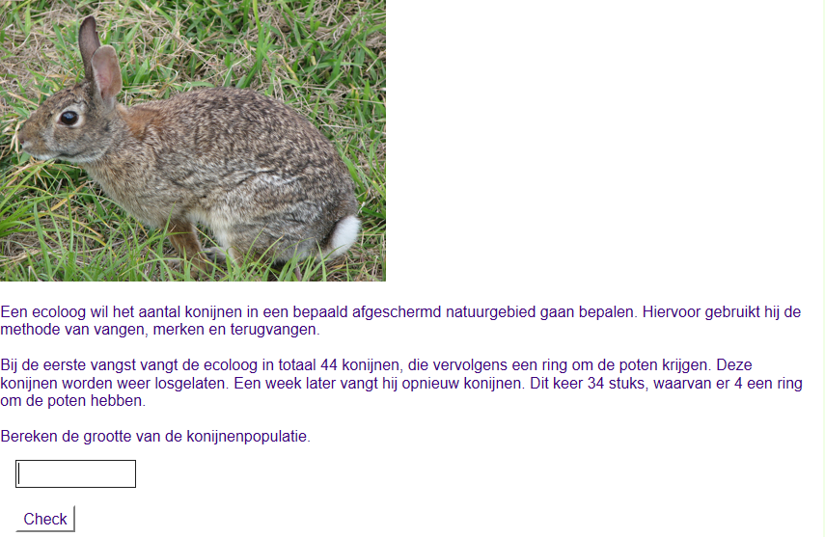
Waterketen

Slide 26
Waterketen

Slide 27
Waterketen

Slide 28
Waterketen

Slide 29
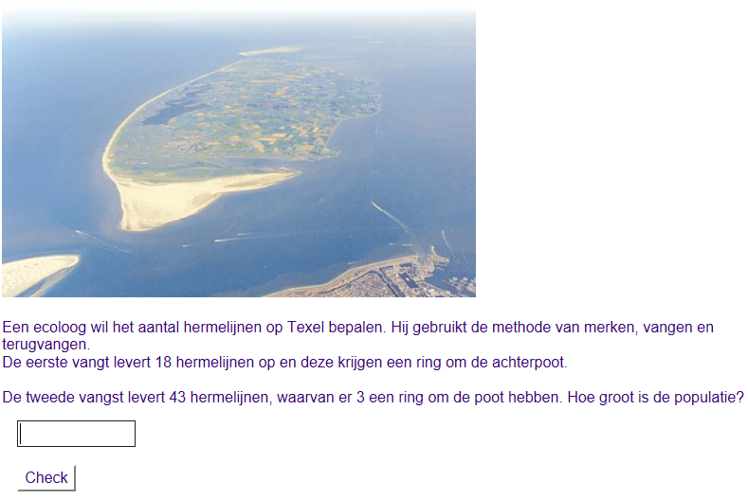
Waterketen

Slide 30
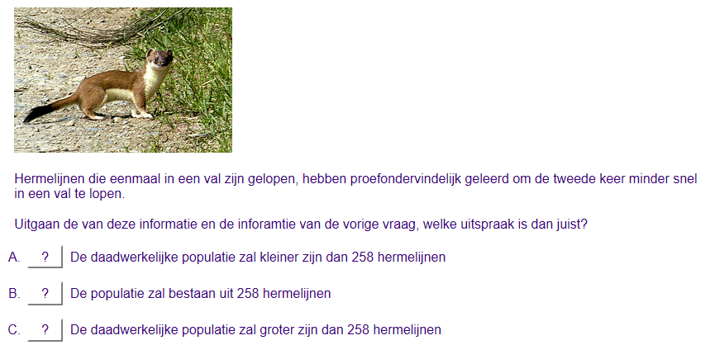
Waterketen

Slide 31
Waterketen

Slide 32
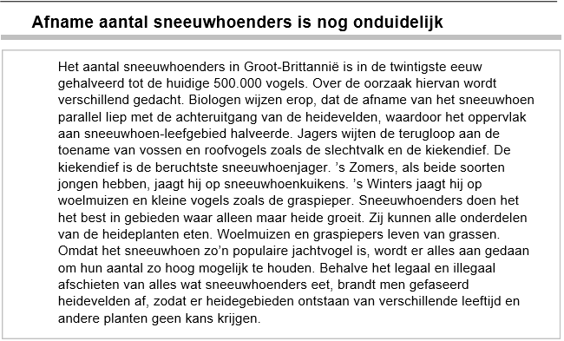
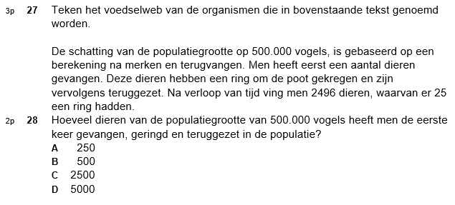
Waterketen

Slide 33
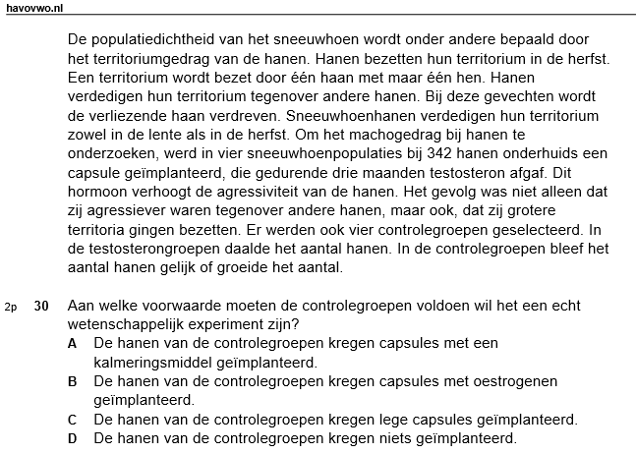
Waterketen

Slide 34
Waarom bestrijden we de muskusrat?
Muskus- en beverratten graven uitgebreide gangenstelsels in dijken en oevers en vormen daardoor een bedreiging voor de waterveiligheid. De schade die door muskus- en beverratten veroorzaakt wordt, is op dit moment alleen te voorkomen door de muskusratpopulatie zo klein mogelijk te houden. Dit is een taak van de waterschappen. http://biologiepagina.nl/Oefeningen/Merkenterugvangen/merkenterugvangen.htm
Waterketen

